Slide 1
胡鹏

Slide 2

其它教材
《统计学习方法》以简要的方式介绍了一批重要和常用的机器学习方法
《机器学习》全面详细地介绍了机器学习的各个分支

Slide 3
思考
为什么要开这门课程？
这门课怎么学？
苏大有哪些相关前沿内容可以融合？
问问大模型

Slide 4
章节内容设置
第一部分：机器学习基础知识（2次课）
第二部分：常用机器学习方法（8次课）
第三部分：进阶知识（2次课）
第四部分：大模型前沿（4次课）
备注：预计16次课（不含国庆假期、期中考试）

Slide 5
考核方式
期中考试（30%）
期末考试（70%）
备注：鼓励线下出席 & 兼顾离群点

Slide 6
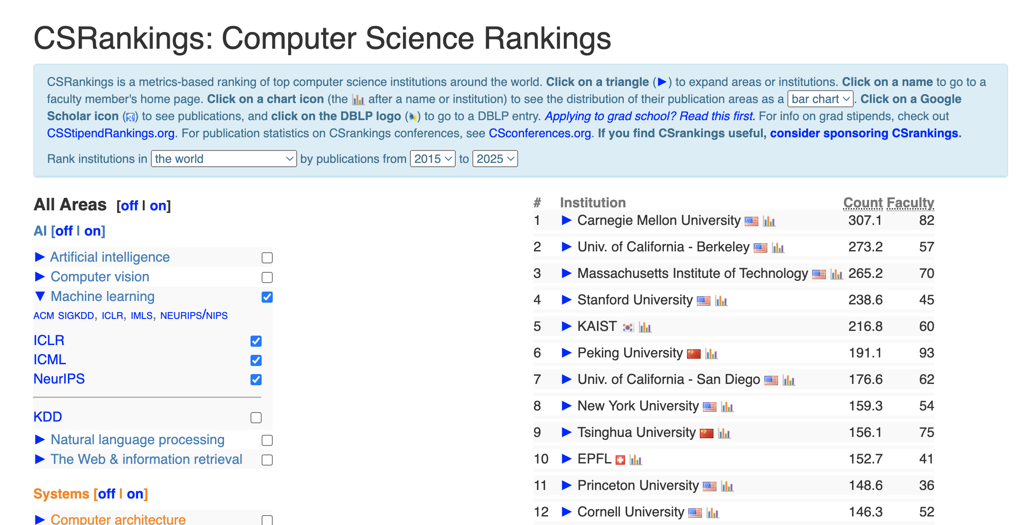
硬核离群点
顶级会议论文
https://csrankings.org/#/index?mlmining&world

Slide 7
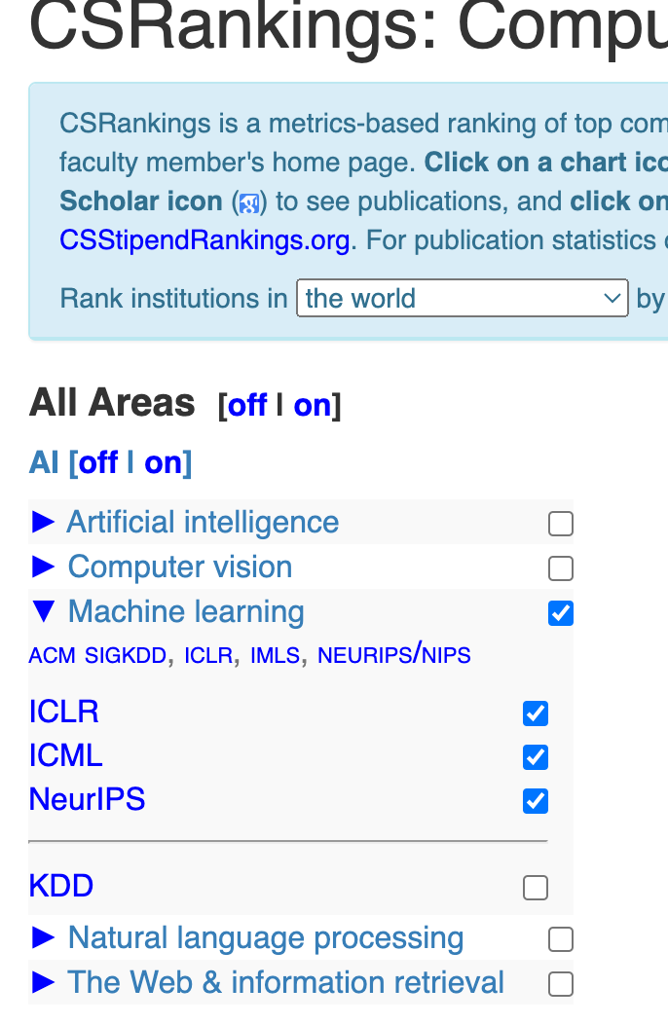

硬核离群点
顶级会议论文
https://csrankings.org/#/index?mlmining&world

Slide 8



硬核离群点
顶级会议论文
https://csrankings.org/#/index?mlmining&world

Slide 9
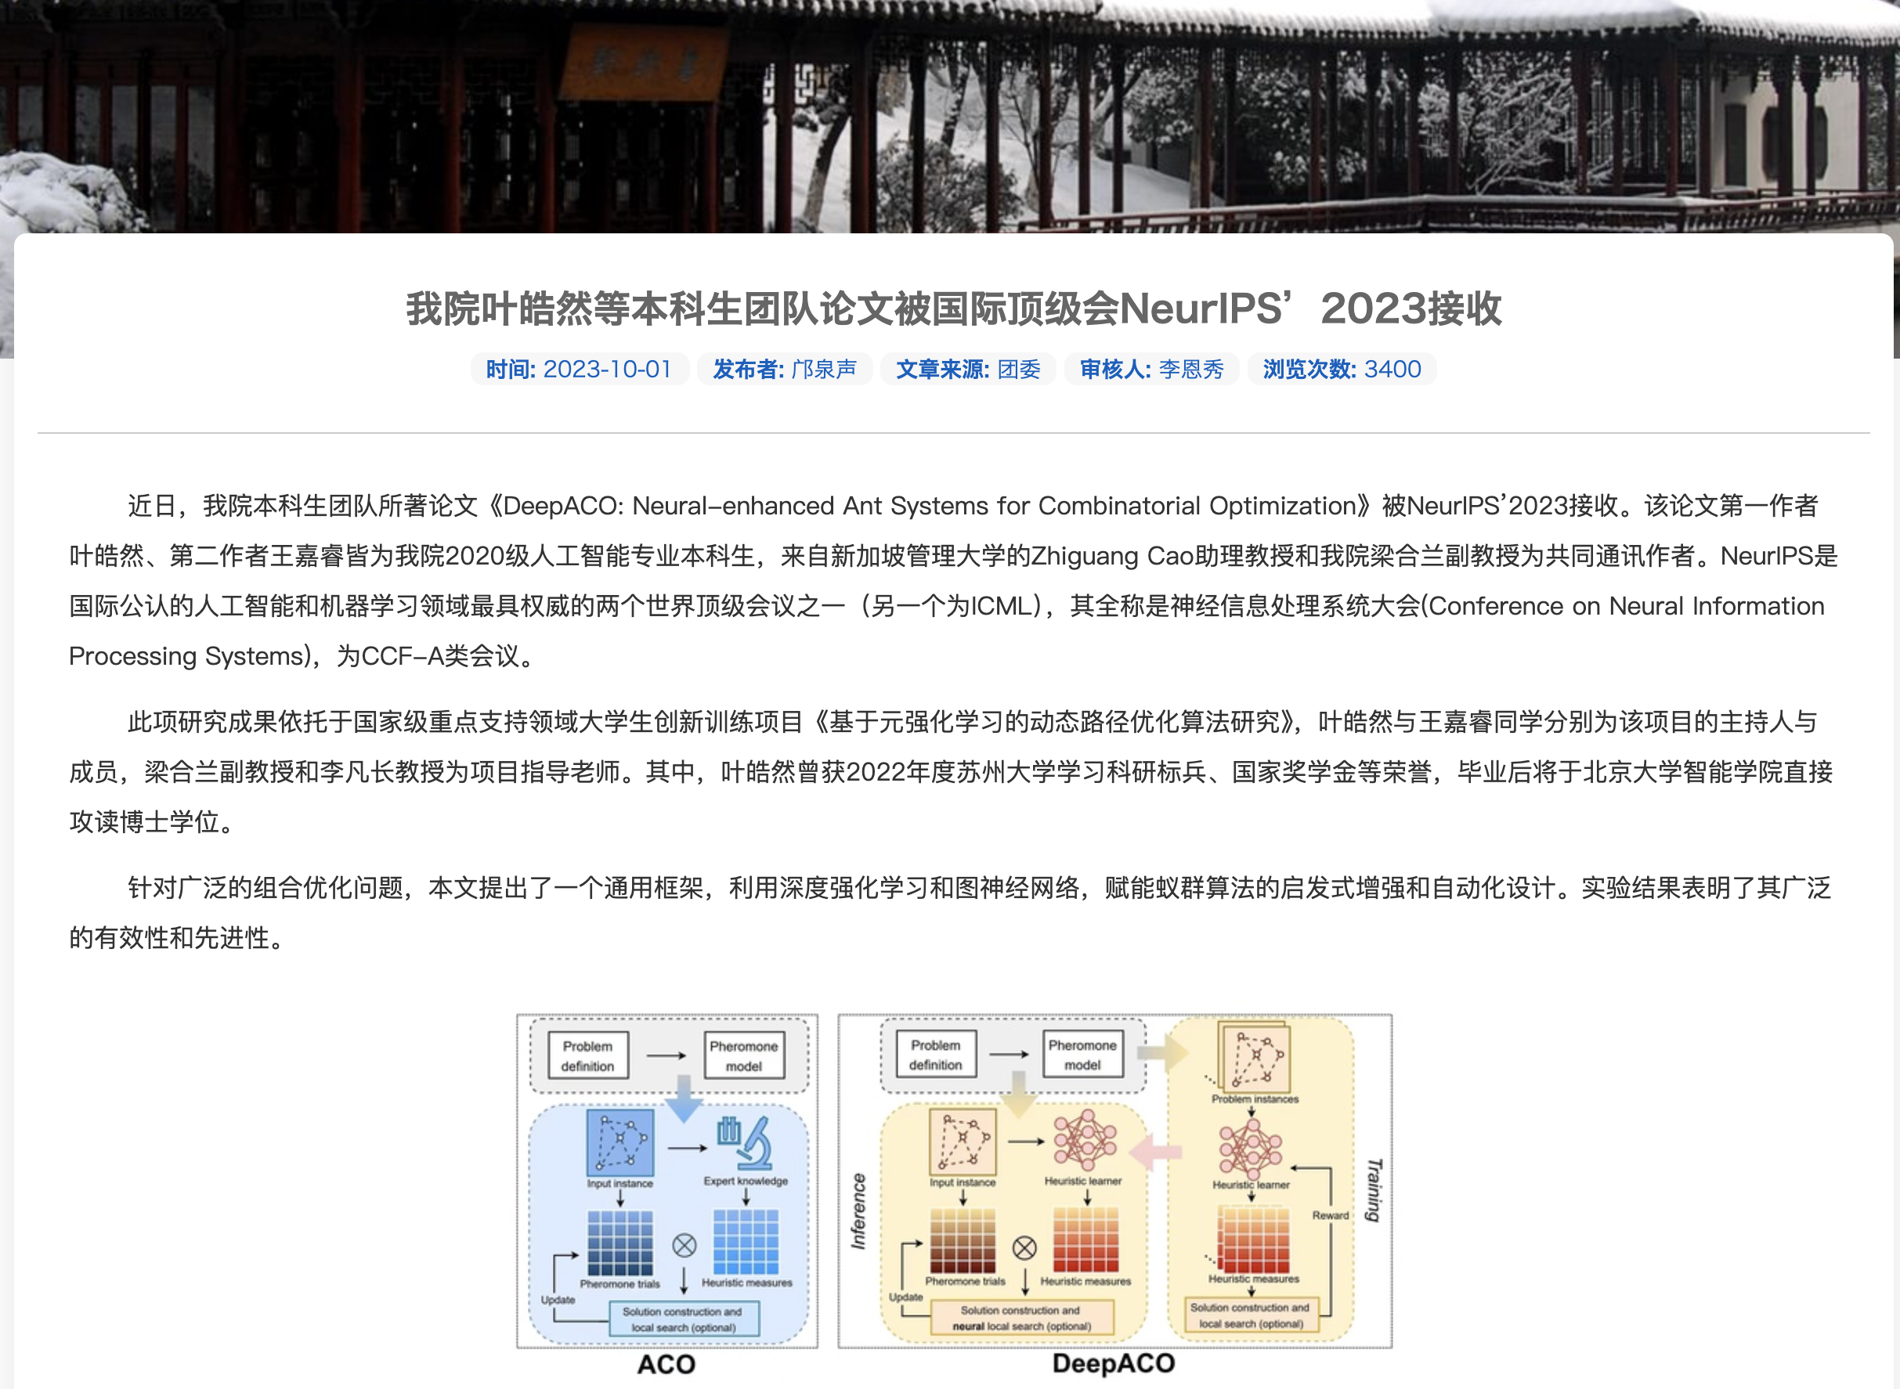
硬核离群点

Slide 10
第一章：绪论

Slide 11
大纲
引言
基本术语
假设空间
归纳偏好
发展历程
应用现状
阅读材料

Slide 12
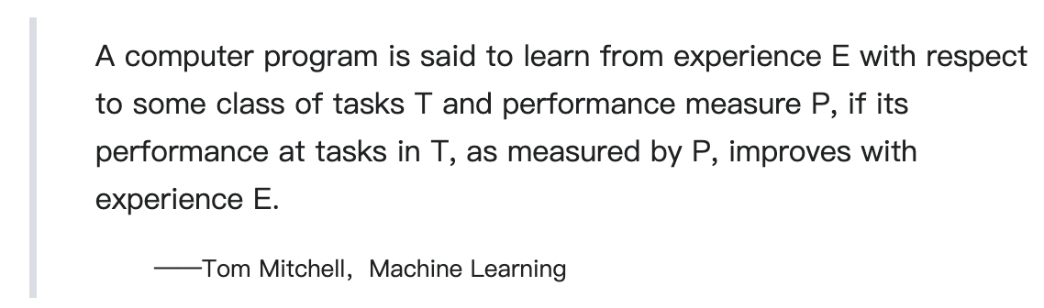
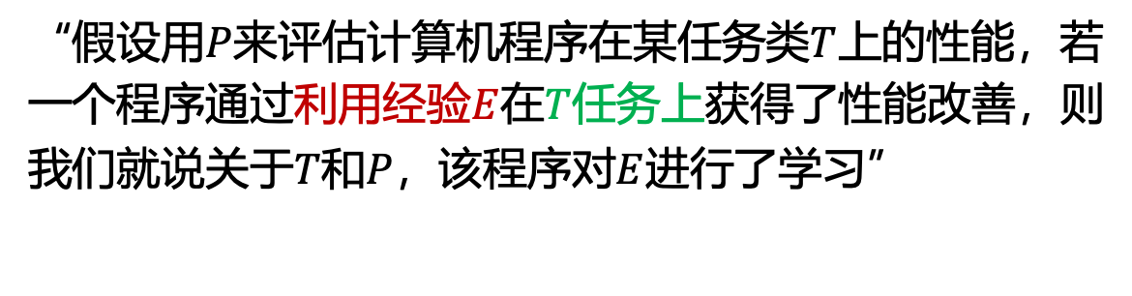
机器学习
“假设用$P$来评估计算机程序在某任务类$T$上的性能，若一个程序通过利用经验$E$在$T$任务上获得了性能改善，则我们就说关于$T$和$P$，该程序对$E$进行了学习”
机器学习致力于研究如何通过计算的手段，利用经验来改善系统自身的性能，从而在计算机上从数据中产生“模型”，用于对新的情况给出判断。
https://zh.wikipedia.org/wiki/%E6%9C%BA%E5%99%A8%E5%AD%A6%E4%B9%A0

Slide 13
机器学习其它定义
机器学习有下面几种定义：
机器学习是一门人工智能的科学，该领域的主要研究对象是人工智能，特别是如何在经验学习中改善具体算法的性能。
机器学习是对能通过经验自动改进的计算机算法的研究。
机器学习是用数据或以往的经验，以此优化计算机程序的性能标准。
https://zh.wikipedia.org/wiki/%E6%9C%BA%E5%99%A8%E5%AD%A6%E4%B9%A0

Slide 14
机器学习与数据挖掘
数据挖掘
数据分析技术
数据管理技术
机器学习
数据库

Slide 15
典型的机器学习过程
使用学习算法（learning algorithm）
类别标记（label）
训练数据
模型
训练
决策树，神经网络，支持向量机，Boosting，贝叶斯网络，……
? = 是
新数据样本
(刘二, 公务员, 8万, …, ?)
类别标记未知

Slide 16
大纲
引言
基本术语
假设空间
归纳偏好
发展历程
应用现状
阅读材料

Slide 17
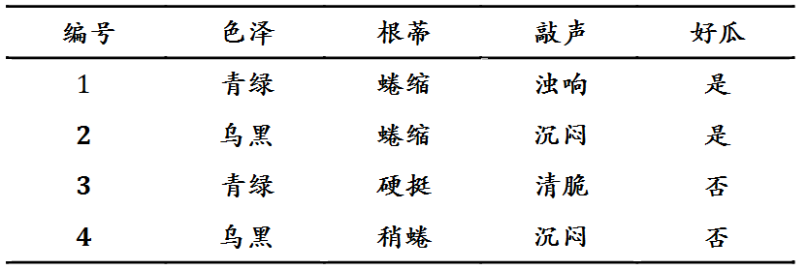
基本术语-数据
特征
标记
训练集
测试集

Slide 18
基本术语-任务
预测目标：
分类:离散值
二分类:好瓜;坏瓜
多分类:冬瓜;南瓜;西瓜
回归:连续值
瓜的成熟度
聚类:无标记信息

Slide 19
基本术语-任务
有无标记信息
监督学习：分类、回归
无监督学习：聚类
半监督学习：两者结合

Slide 20
基本术语-泛化能力
机器学习的目标是使得学到的模型能很好的适用于“新样本”,
而不仅仅是训练集合，我们称模型适用于新样本的能力为泛化(generalization)能力。
通常假设样本空间中的样本服从一个未知分布 ,样本从这个分布中独立获得，即“独立同分布”(i.i.d)。一般而言训练样本越多越有可能通过学习获得强泛化能力的模型。

Slide 21
大纲
引言
基本术语
假设空间
归纳偏好
发展历程
应用现状
阅读材料

Slide 22

假设空间
(色泽=?)$⋀\text{(}\text{根蒂}\text{=?)}⋀$(敲声=?)$↔$好瓜
在模型空间中搜索不违背训练集的假设
假设空间大小：4*4*4+1=65
https://blog.csdn.net/william_munch/article/details/87172257

Slide 23
大纲
引言
基本术语
假设空间
归纳偏好
发展历程
应用现状
阅读材料

Slide 24
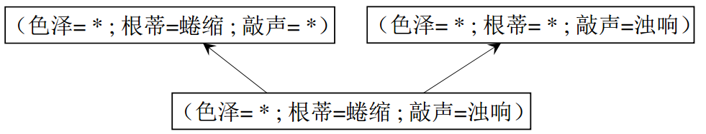
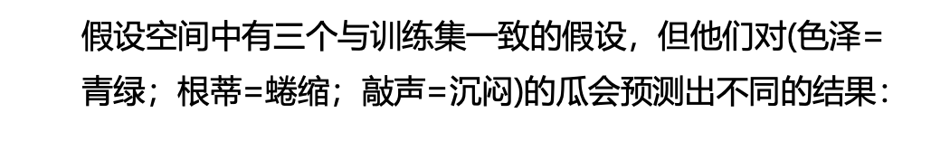
归纳偏好
假设空间中有三个与训练集一致的假设，但他们对(色泽=青绿；$\text{根蒂}\text{=}蜷缩；$敲声=沉闷)的瓜会预测出不同的结果：
好瓜
坏瓜
坏瓜
选取哪个假设作为学习模型？

Slide 25
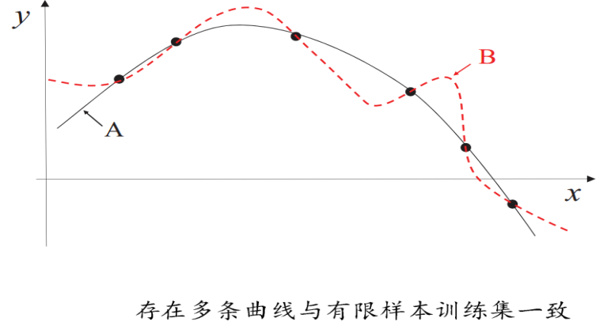
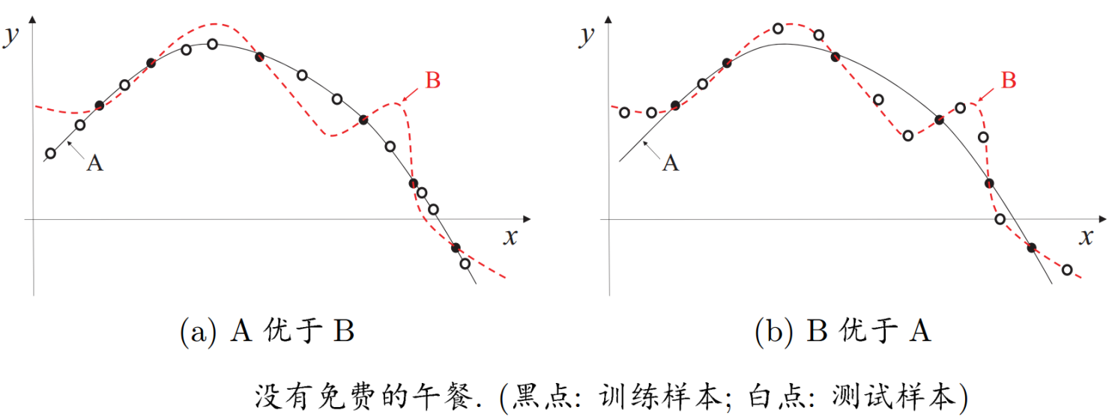
归纳偏好
学习过程中对某种类型假设的偏好称作归纳偏好
A or B?？

Slide 26
归纳偏好
归纳偏好可看作学习算法自身在一个可能很庞大的假设空间中对假设进行选择的启发式或“价值观”.
“奥卡姆剃刀”是一种常用的、自然科学研究中最基本的原则，即“若有多个假设与观察一致，选最简单的那个”.
具体的现实问题中，学习算法本身所做的假设是否成立，也即算法的归纳偏好是否与问题本身匹配，大多数时候直接决定了算法能否取得好的性能.

Slide 27
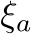
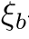
NoFreeLunch
一个算法 如果在某些问题上比另一个算法 好，必然存在另一些问题， 比 好,也即没有免费的午餐定理。

Slide 28
大纲
引言
基本术语
假设空间
归纳偏好
发展历程
应用现状
阅读材料

Slide 29
发展历程
推理期：
A. Newell和H. Simon的“逻辑理论家”(Logic Theorist)程序以及此后的“通用问题求解”程序(General Problem Solving)等在当时取得了令人振奋的结果。
知识期：
大量专家系统问世，在很多应用领域取得大量成果；
但是由人来总结知识再教给计算机相当困难。

Slide 30
发展历程
学习期：
符号主义学习
决策树：以信息论为基础，最小化信息熵，模拟了人类对概念进行判定的树形流程
基于逻辑的学习：使用一阶逻辑进行知识表示，通过修改扩充逻辑表达式对数据进行归纳
连接主义学习
神经网络
统计学习
支持向量机及核方法

Slide 31
发展历程
推理期
知识期
学习期
符号主义学习：决策树和基于逻辑的学习
连接主义学习：基于神经网络
统计学习：支持向量机和核方法
连接主义学习：深度学习

Slide 32
大纲
引言
基本术语
假设空间
归纳偏好
发展历程
应用现状
阅读材料

Slide 33
应用现状
计算机领域最活跃的研究分支之一：
NASA_JPL科学家在Science撰文指出机器学习对科学研究起到越来越大的支撑作用
DARPA启动PAL计划，将机器学习的重要性提高到国家安全的高度来考虑
2006年卡耐基梅隆大学宣告成立第一个“机器学习系”，机器学习奠基人之一T.Mitchell教授任系主任。
与普通人的生活密切相关：
天气预报、能源勘探、环境监测、搜索引擎、自动驾驶汽车等

Slide 34
应用现状
影响到人类社会的政治生活：
2012美国大选期间奥巴马麾下的机器学习团队，对社交网络等各类数据进行分析，为其提示下一步的竞选行动。
具有自然科学探索色彩：
P.Kanerva在二十世纪八十年代中期提出SDM(Sparse Distributed Memory)模型时并没有刻意模仿脑生理结构，但后来神经科学的研究发现，SDM的稀疏编码机制在视觉、听觉、嗅觉功能的脑皮层中广泛存在，促进理解“人类如何学习”

Slide 35
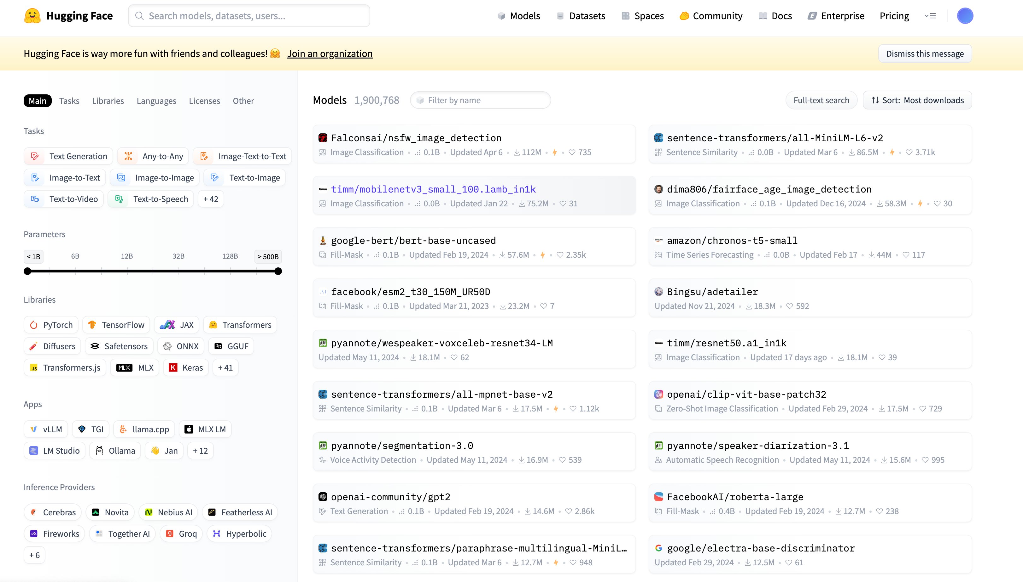
应用现状
https://huggingface.co/models?sort=downloads

Slide 36
大纲
引言
基本术语
假设空间
归纳偏好
发展历程
应用现状
阅读材料

Slide 37
阅读材料
[Mitchell, 1997]是第一本机器学习专门教材. [Duda et al., 2001; Alpaydin, 2004; Flach, 2012]为出色的入门读物. [Hastie et al., 2009]为进阶读物, [Bishop, 2006]适合于贝叶斯学习偏好者. [Shalev-Shwartz and Ben-David, 2014]适合于理论偏好者.
《机器学习:一种人工智能途径》 [Michalski et al., 1983]汇集了20位学者撰写16篇文章，是机器学习早期最重要的文献. [Dietterich, 1997] 对机器学习领域的发展进行了评述和展望。

Slide 38
阅读材料
机器学习领域最重要的国际学术会议是：
国际机器学习会议(ICML)
国际神经信息处理系统会议(NIPS)
国际表示学习会议（ICLR）
国际学习理论会议(COLT)
重要的区域性会议主要有：
欧洲机器学习会议(ECML)
亚洲机器学习会议(ACML)
最重要的国际学术期刊是：
Journal of Machine Learning Research
Machine Learning.
国内不少书记包含机器学习方面的内容，
例如[陆汝钤,1996].[李航,2012]是以统计学习为主题的读物.
国内机器学习领域最重要的活动是：
两年一次的中国机器学习大会(CCML)
每年举行的“机器学习及其应用”研讨会(MLA).

